Slide 1
Décryptage de ChatGPT :
Le fonctionnement de la technologie

Slide 2

Système de Détection de Contenu Dupliqué
Realiser par:
.
Ahmed Yahya
Glhana
C20850
****

Slide 3

Encadré Par :
Dr.****
.

Slide 4
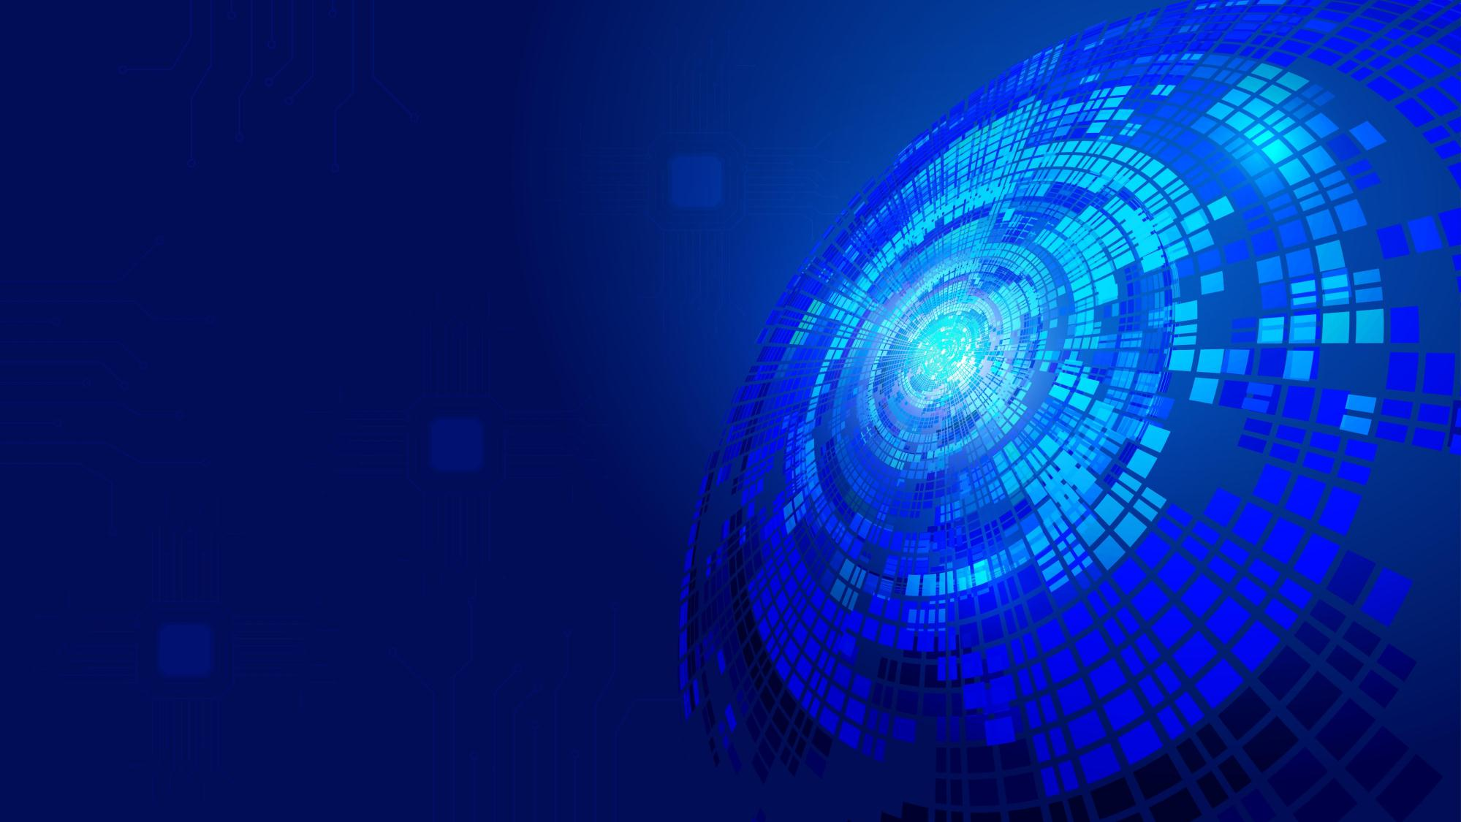
Plan de travail

Slide 5
Plan de la présentation :
Introduction
ChatGPT : Modèle de langage
Formation et apprentissage
Fonctionnement des transformers
Applications pratiques
Avantages de ChatGPT
Limites de ChatGPT
Complémentarité avec l'humain
Avenir de ChatGPT
Conclusion

Slide 6
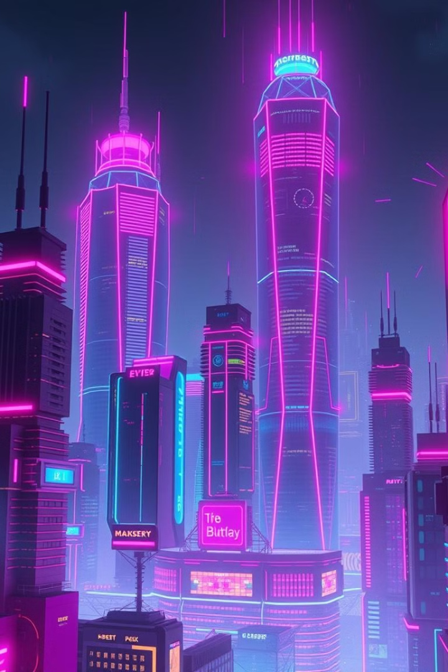
Introduction

Slide 7
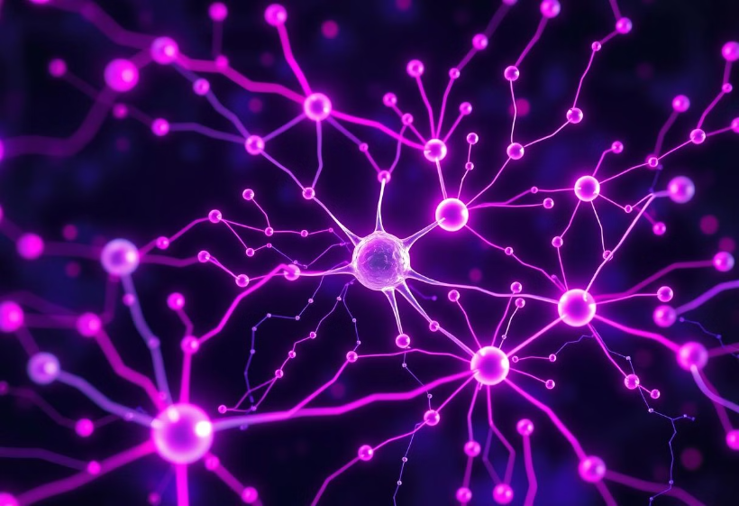
ChatGPT : Un modèle de langage puissant
ChatGPT est un modèle de langage de pointe développé par OpenAI. Il est basé sur l'architecture GPT (Generative Pretrained Transformer), une technologie d'apprentissage profond.

Slide 8

Formation et apprentissage
1
ChatGPT est formé sur un vaste corpus de données textuelles, lui permettant d'apprendre les structures linguistiques et les contextes du langage humain.
2
Ce processus d'apprentissage lui permet de générer du texte cohérent et pertinent, en s'adaptant aux différentes demandes et situations.
3
Le modèle est capable de comprendre le contexte des conversations, d'identifier des relations entre les mots et de prédire les mots suivants dans une phrase.

Slide 9



Fonctionnement des "transformers"
Encodage
1
Le "transformer" prend en entrée une phrase et la transforme en une représentation numérique appelée "embedding".
Traitement
2
Il utilise ensuite des mécanismes d'attention pour comprendre les relations entre les mots et les phrases.
Décodage
3
Il génère une sortie textuelle basée sur la compréhension du contexte et les relations entre les mots.

Slide 10
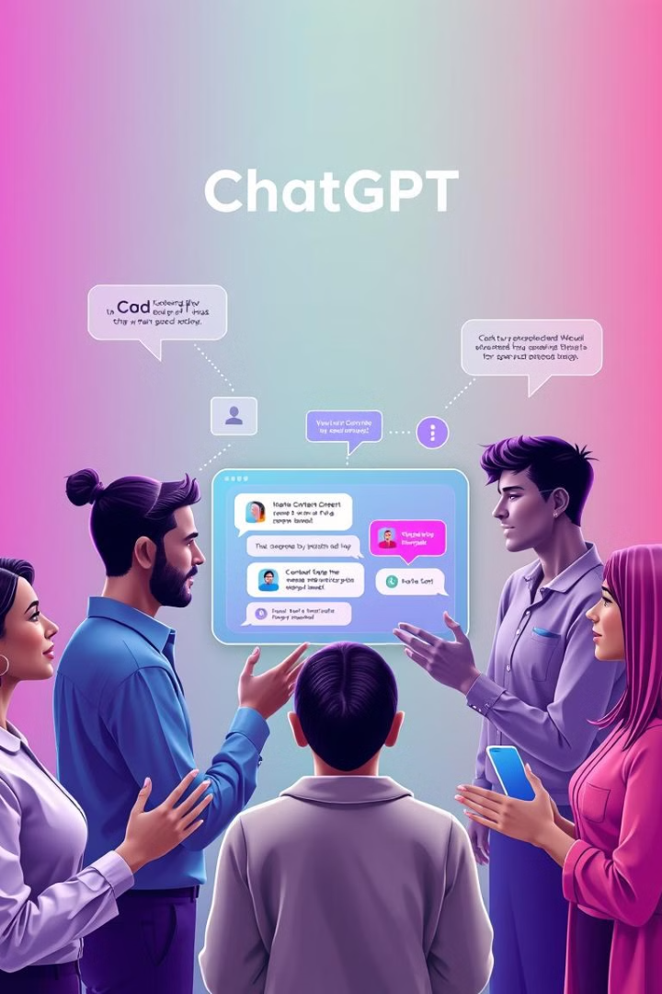
Applications de ChatGPT
Service client
Rédaction de contenu
Automatisation des réponses aux questions courantes, réduction des temps d'attente et amélioration de l'expérience client.
Création de contenu original, rédaction d'articles, de scripts et de descriptions de produits.
Traduction automatique
Programmation
Traduction de textes en temps réel, amélioration de la communication interculturelle et de la mondialisation.
Générer du code dans différents langages de programmation

Slide 11
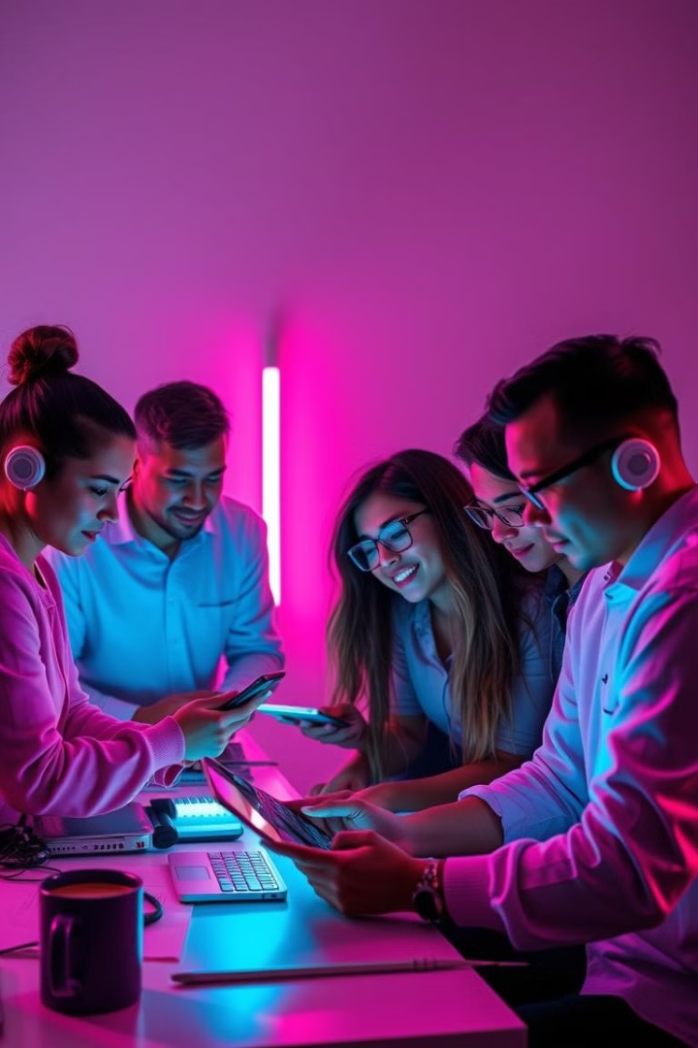
Avantages de ChatGPT
Productivité accrue
Accessibilité élargie
Automatisation des tâches répétitives, libérant du temps pour des tâches plus créatives.
Fourniture d'informations et de services à un large éventail de personnes, indépendamment de leur situation géographique ou de leurs compétences linguistiques.
Personnalisation et adaptation
Capacité à s'adapter aux besoins individuels, en apprenant des interactions précédentes et en fournissant des réponses personnalisées.

Slide 12
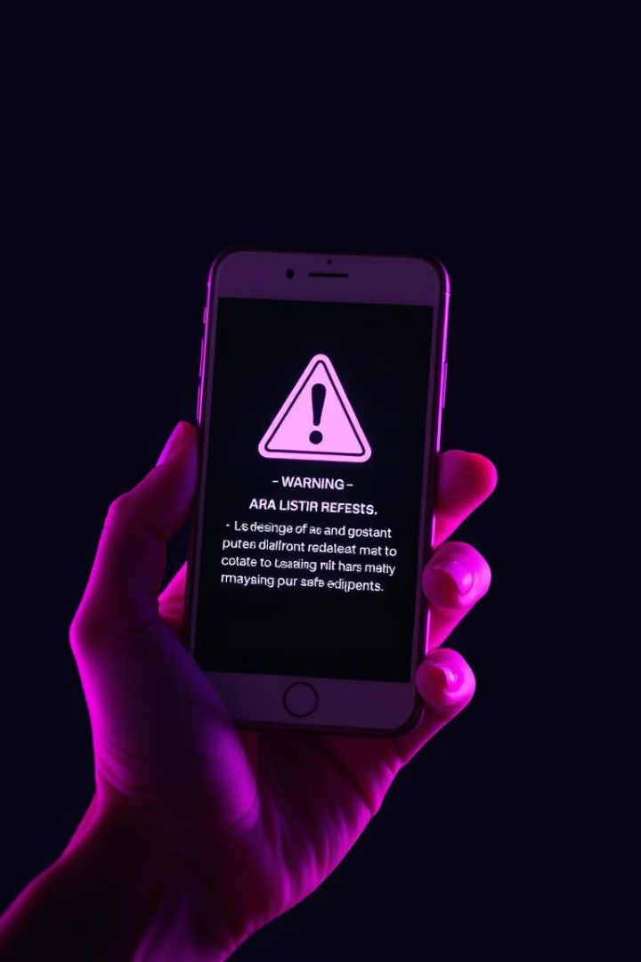



Limites de ChatGPT
Précision limitée
Le modèle peut parfois générer des informations inexactes ou incomplètes, il est crucial de vérifier les informations avant de les utiliser.
Manque de créativité
Il peut manquer d'imagination et d'originalité, et peut parfois produire des réponses génériques ou répétitives.
Risques d'utilisation abusive
La capacité de ChatGPT à générer du texte peut être utilisée à des fins malveillantes, comme la création de fausses nouvelles ou de contenu haineux.

Slide 13
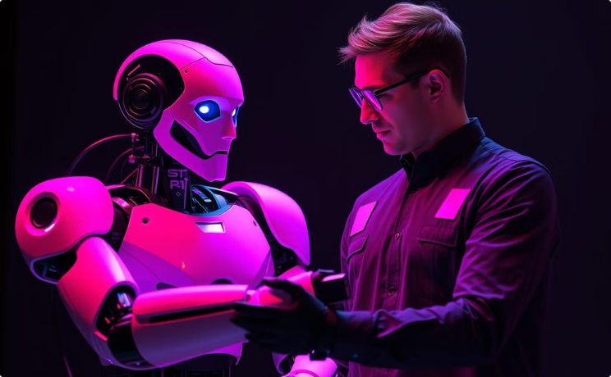
ChatGPT : Un outil puissant, mais pas un remplacement de l'humain
Collaboration homme-machine
ChatGPT est un outil précieux pour l'humain, mais il ne peut pas remplacer
la créativité, l'intelligence émotionnelle et la capacité de jugement humain.

Slide 14
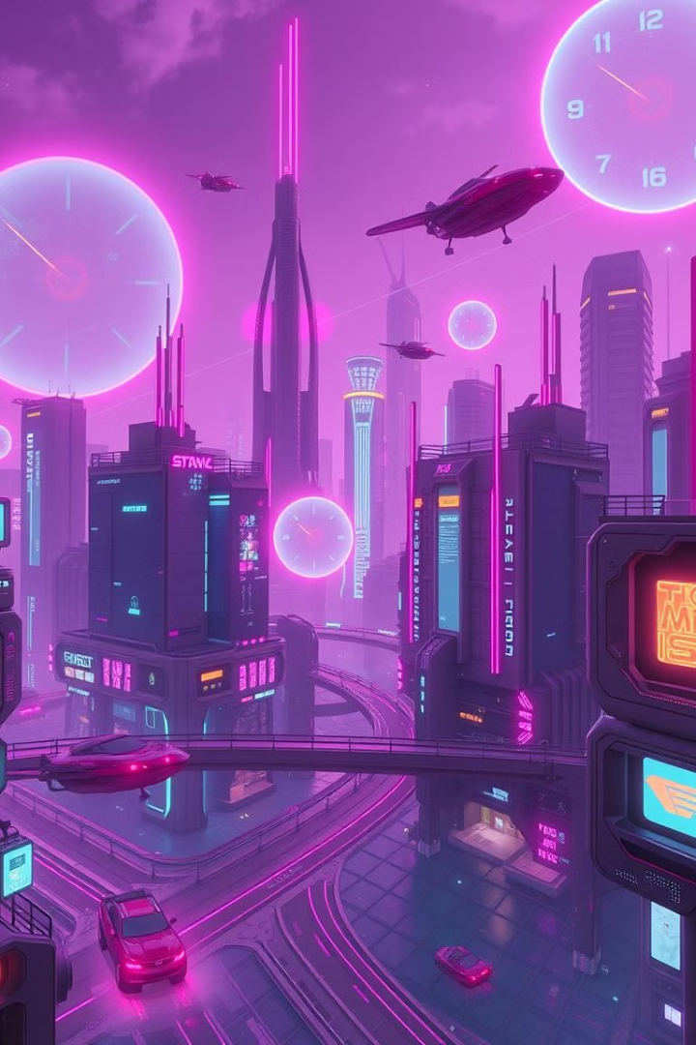
L'avenir de ChatGPT
1
Amélioration constante
OpenAI continue à améliorer les capacités de ChatGPT, en l'entraînant avec davantage de données et en perfectionnant ses algorithmes.
2
Intégration accrue
ChatGPT sera intégré à davantage de produits et de services, offrant des possibilités d'innovation sans précédent.
3
Impact social
ChatGPT aura un impact significatif sur la société, changeant la façon dont nous travaillons, apprenons et interagissons les uns avec les autres.

Slide 15
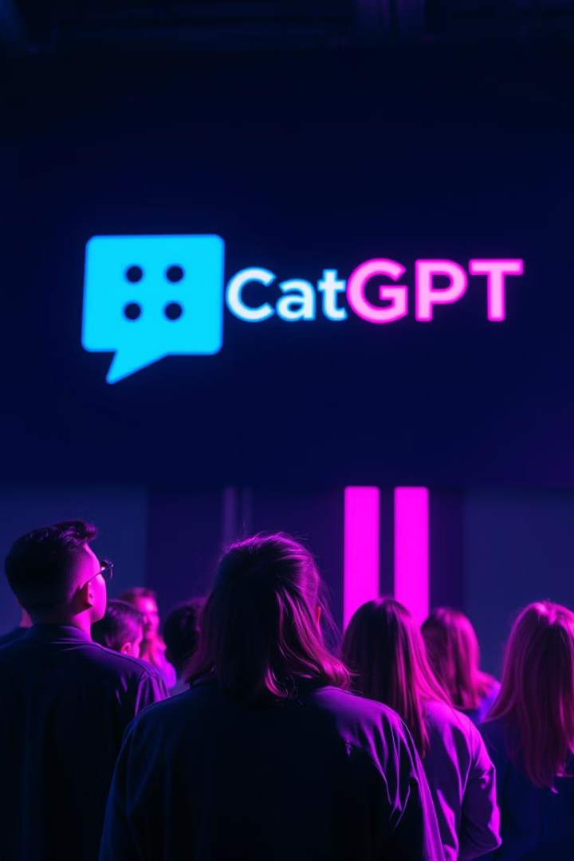
Conclusion
ChatGPT représente une avancée majeure dans le domaine de l'intelligence artificielle, ouvrant de nouvelles perspectives pour l'innovation et la transformation de la société. Il est important d'utiliser cette technologie de manière responsable et éthique, en reconnaissant ses limites et en exploitant ses potentialités pour le bien de tous.

